Slide 1
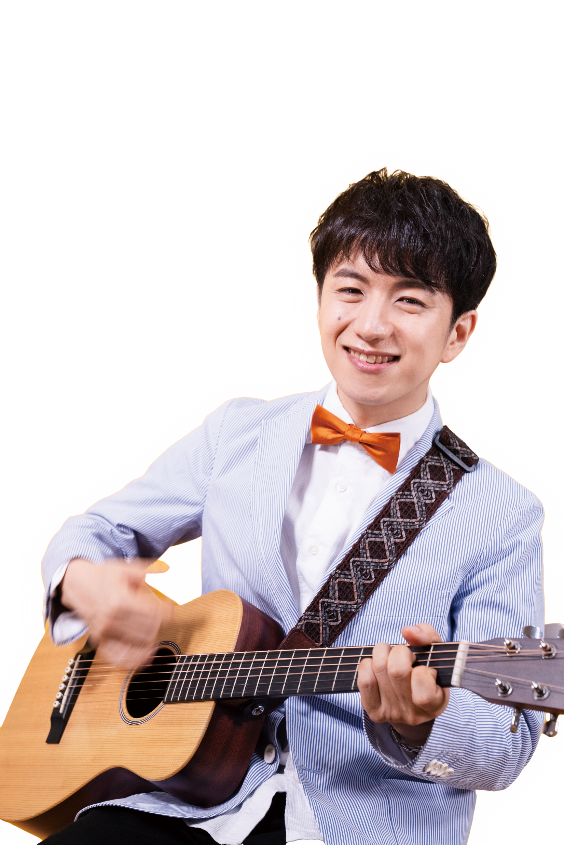


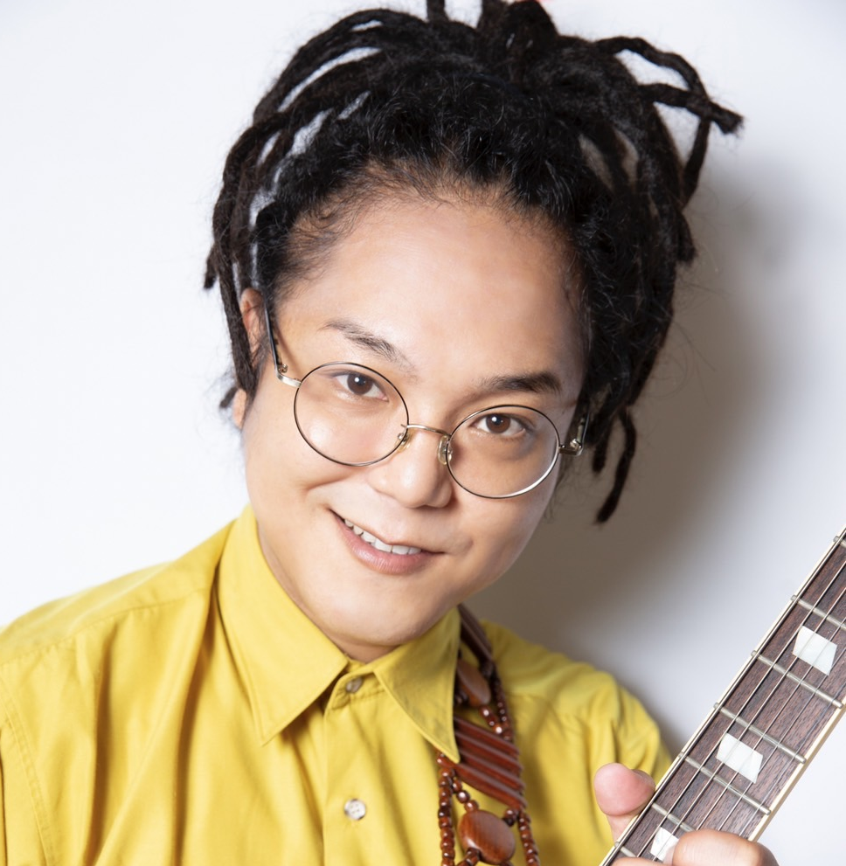

今月のスペシャルゲスト
ヒラオ タケシ
（ヒラ音楽団）
開催日時
2026年8月19日(水)
午後2時～午後3時

